Slide 1


Театр кукол как инструмент нравственного воспитания детей

Slide 2




Проект направлен на организацию и проведение цикла спектаклей по произведениям образовательной программы по предмету «Литература».
Проект имеет возрастное ограничение 6+, рекомендован для младших школьников, учащихся среднего звена и старшеклассников.
Показы спектаклей в рамках проекта осуществляются на платной основе на основании приобретенного зрителем билета, за исключением льготных категорий зрителей.
Театрально-просветительский проект
«ТеатрПроЧтение»
Реализуется:
театром актера и куклы «Петрушка»
департаментом образования Администрации города Сургута
департаментом культуры и молодежной политики Администрации города Сургута
общеобразовательные учреждения города Сургута
МАУ «Сургутская филармония»

Slide 3
Основными задачами проекта являются:
организация культурно-массовых мероприятий, постановка и показ спектаклей
создание условий для приобщения школьников к истокам мировой культуры, расширение культурного диапазона, формирование общей эстетической культуры
мотивация школьников к чтению произведений, формирование книжной культуры у детей школьного возраста
повышение уровня грамотного изложения устной и письменной речи посредством написания рецензий и отзывов о спектакле
Проект реализуется в целях:
повышения уровня читательской и зрительской культуры школьников города Сургута посредством создания серии спектаклей по произведениям литературы с высоконравственным содержанием
формирования единого творческо-образовательного процесса для школьников путем включения театра в контекст культурного пространства школы в различных формах

Slide 4
Этапы реализации проекта:
1. Чтение литературного произведения, положенного в основу театральной постановки, школьниками совместно с педагогом в классе, с родителями или самостоятельно.
2. Просмотр спектакля школьниками совместно с педагогом.
3. Коллективное обсуждение спектакля после совместного просмотра.
4. Подведение итогов:
выражение свои впечатлений в письменной форме: на сайте театра рецензия, стихотворение в прозе, эссе, репортаж, диалоги, подслушанные в зрительном зале, интервью со зрителями или актерами, рисунок, творческий портрет актера и др.
Место проведения спектаклей:
В стационарных условиях: зрительный зал театра актера и куклы «Петрушка» (50 посадочных мест)
На выезде: площадки общеобразовательных учреждений
г. Сургута
МАУ «Сургутская филармония»

Slide 5

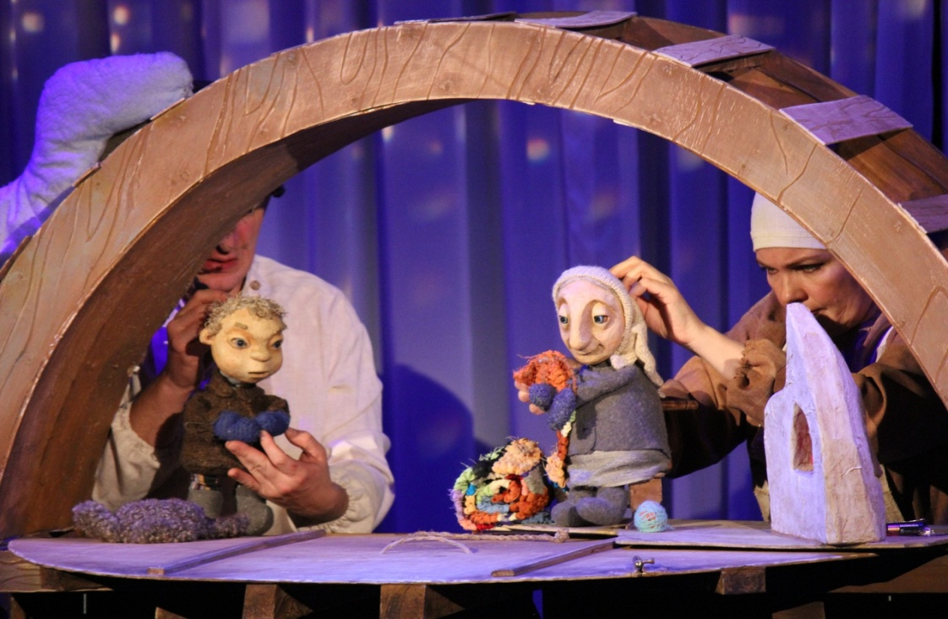
Спектакль
по мотивам рассказа К. Г. Паустовского
«Теплый хлеб»
Автор пьесы – Евгения Потапова (г. Санкт-Петербург)
Режиссёр-постановщик – Евгения Потапова (г. Санкт-Петербург)
Художник-постановщик – Юлия Гамзина (г. Санкт-Петербург)
Продолжительность: 50 мин.

Slide 6
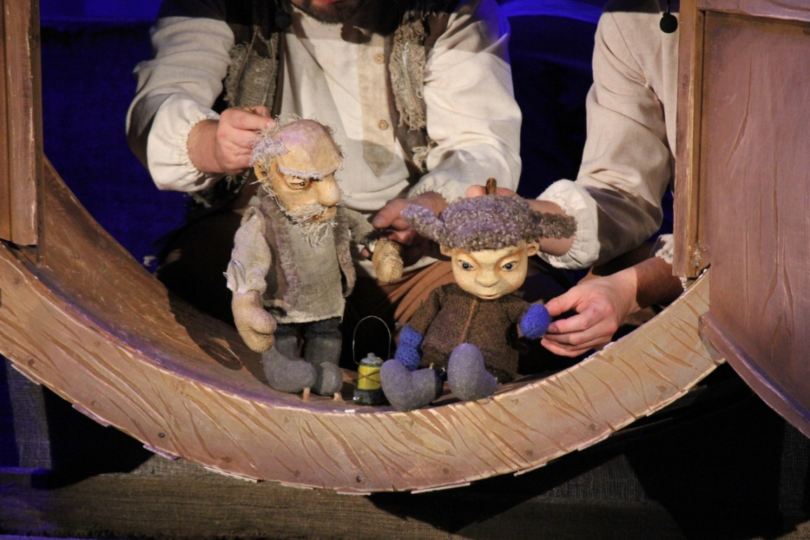
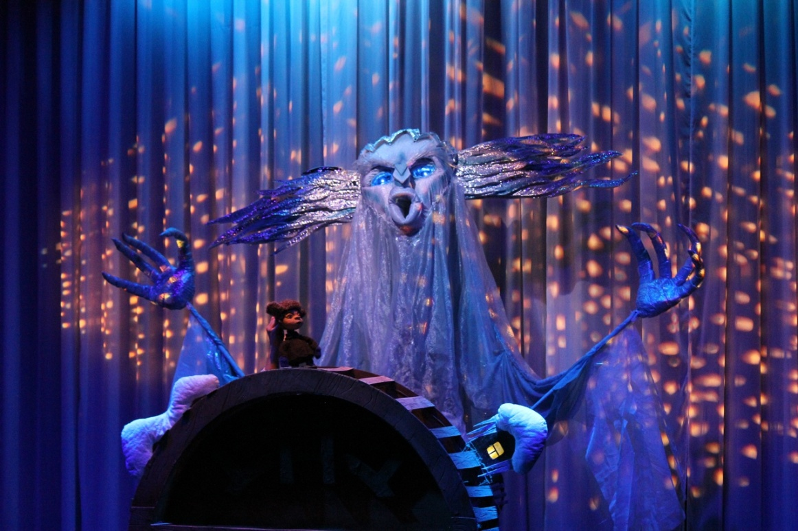
Спектакль
«Теплый хлеб»
Спектакль
«Теплый хлеб»
Это история о милосердии, взаимопомощи, взаимовыручке, доброте, о взаимоотношении между людьми и братьями нашими меньшими. О том, что озлобление сердца ведет к катастрофе, и нужно найти в себе силы осознать и исправить дурной поступок.
Грубость и жестокость по отношению к зверю или человеку наказуемы самой природой, нужно быть острожным в своих действиях и словах, ибо пострадать от них можешь и ты сам, и твое окружение.

Slide 7
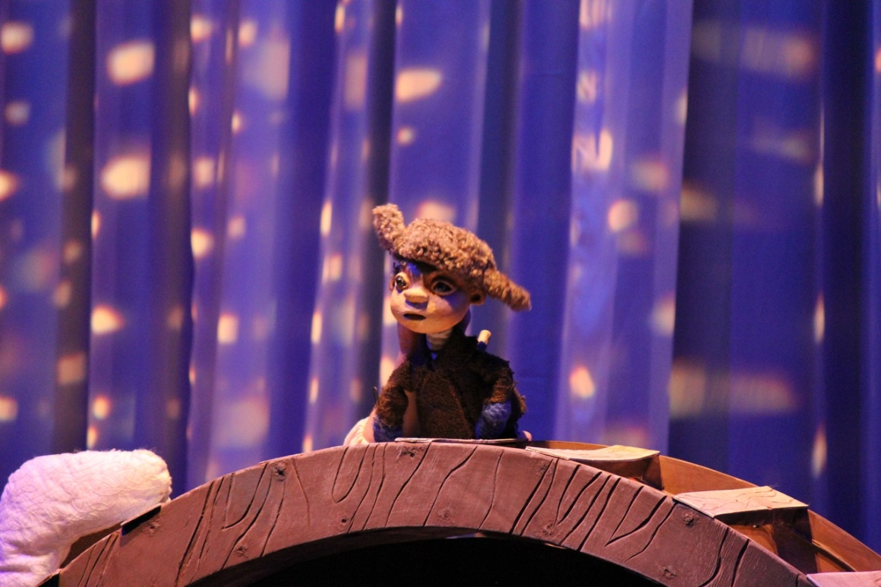

Спектакль
«Теплый хлеб»
Спектакль
по мотивам рассказа К. Г. Паустовского
«Теплый хлеб»
Лауреат II степени городского конкурса «Успех года – 2016» в номинации «Культурно-просветительская деятельность» (2016 г., Сургут).
Диплом участника Международного фестиваля театров кукол имени С.В. Образцова «Образцовфест. Регионы России. Впервые в Москве!» (2017 г., Москва).
Дипломант V Городского фестиваля «КУКЛАград-2019» (г. Сургут)
Искреннее раскаяние и признание своей вины дают силы исправить положение, а злоба и грубость никогда не остаются безнаказанными.

Slide 8

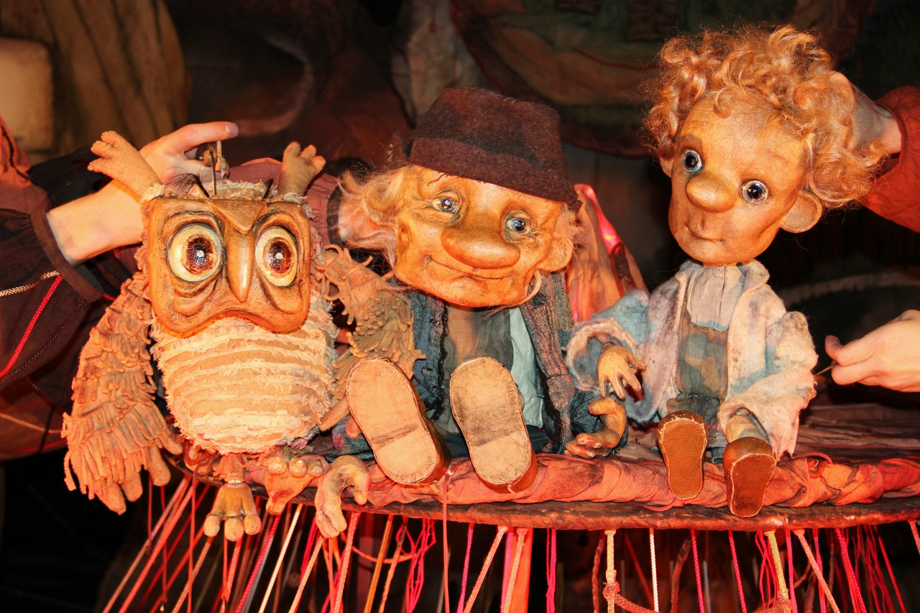
По мотивам Уральского сказа
П.П. Бажова «Огневушка-Поскакушка»
спектакль «Огневушка»
Автор инсценировки, режиссёр-постановщик – Алексей Уставщиков (г. Санкт-Петербург)
Художник-постановщик – Анастасия Кардаш (г. Санкт-Петербург)
Композитор – Татьяна Алёшина (г. Санкт-Петербург)
Продолжительность: 50 мин.
8
9

Slide 9
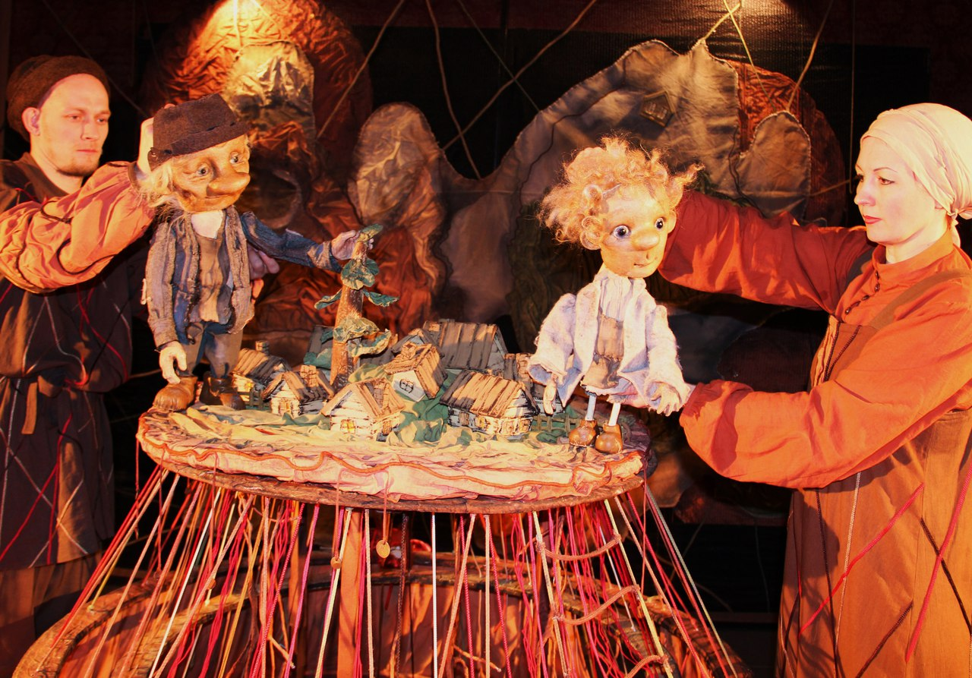
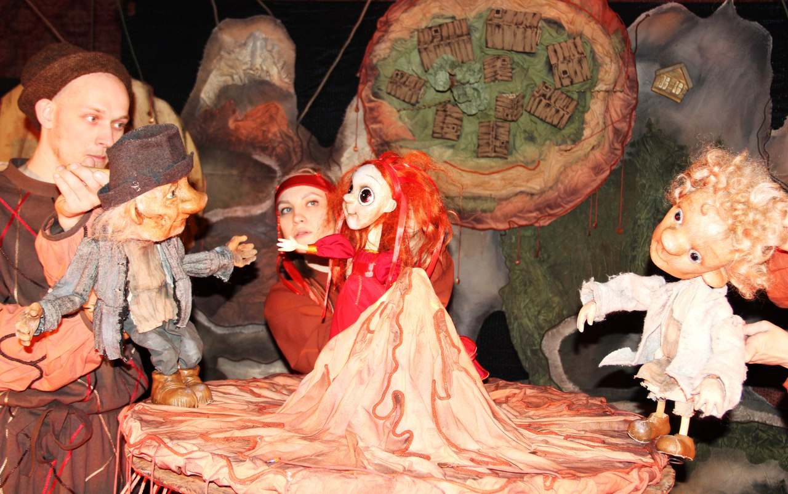
Спектакль
«Огневушка»
Спектакль
«Огневушка»
Да только на тех местам, где девчонка огненная плясала, люди прииск открыли.
Это сказ о том, что как бы ни было тяжело, а человеку с чистым и любящим сердцем многое в жизнь откроется.
В тайге старатели увидели Огневушку-поскакушку, предвестницу россыпей золота. Такую историю рассказывал дедко Ефим мальчику Федюньке. Правда это или небыль?

Slide 10
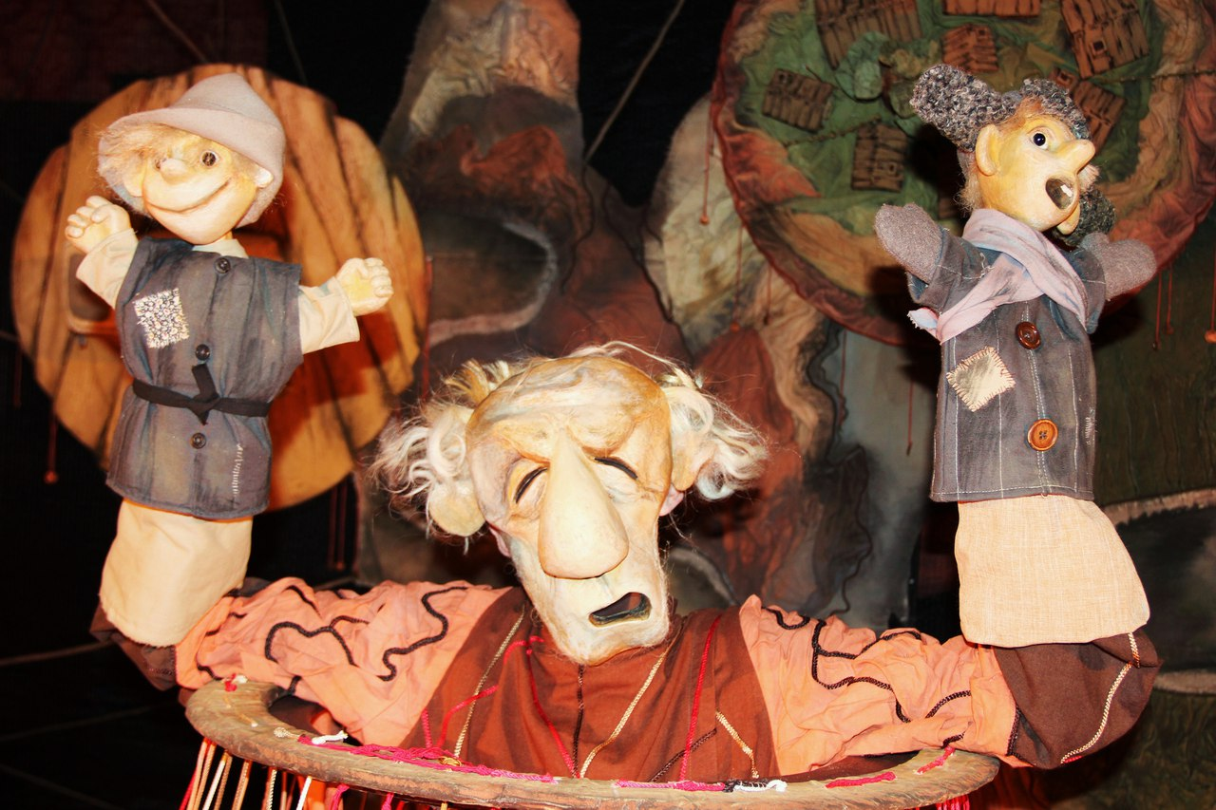
Спектакль
«Огневушка»
Спектакль
«Огневушка»
Дипломант XVII Открытого городского театрального фестиваля «Галерка-2019» (г. Неф-теюганск)
Диплом городского конкурса «Успех года – 2017» за создание культурно-образовательного проекта, направленного на приобщение школьников к театральному искусству, в номинации «Культурно-просветительская деятельность в сфере культуры» (г. Сургут)
Диплом VIII окружного театрального фестиваля «Белое пространство» в номинации «За высокий профессиональный уровень и постановочную культуру в театре кукол для детей» (2018 г., г. Сургут)
Дипломант VI Международного фестиваля современного искусства «Параллели» (2019 г., г. Курган)

Slide 11

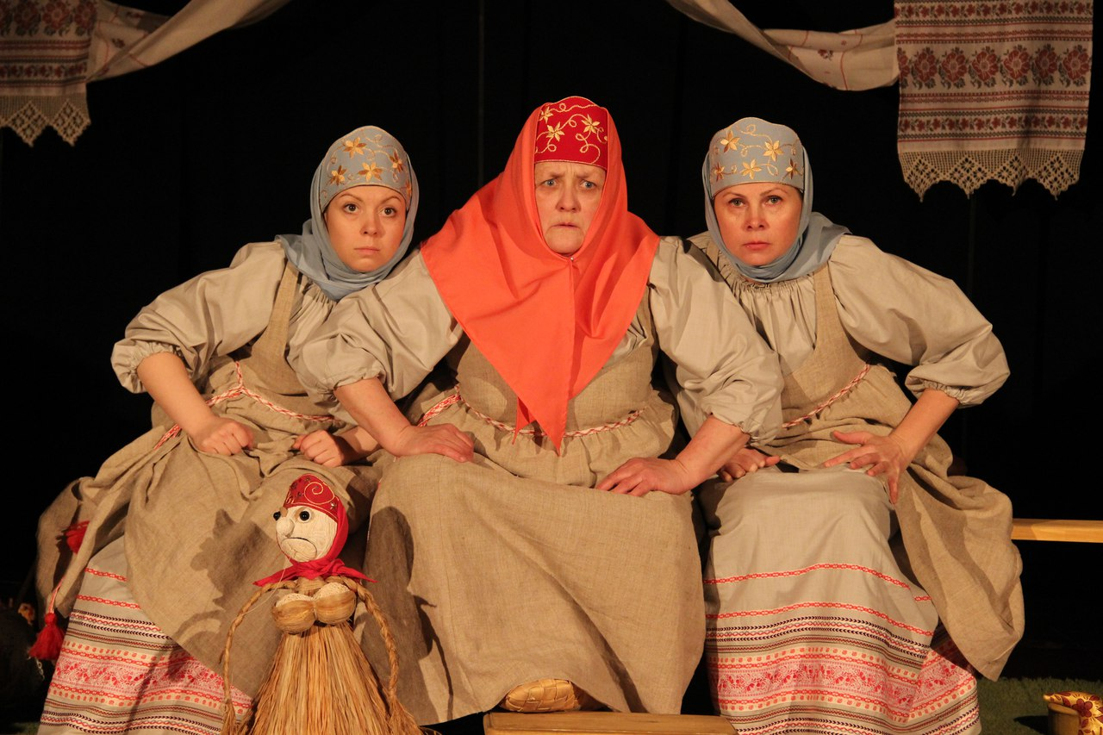
Спектакль
по сказу Б. Шергина
«Ваня Датский»
Режиссура, художественное и музыкальное оформление – Сергей Балыков (г. Астрахань)
Премьера состоялась 22 февраля 2018 г.
Продолжительность: 40 минут.
15

Slide 12
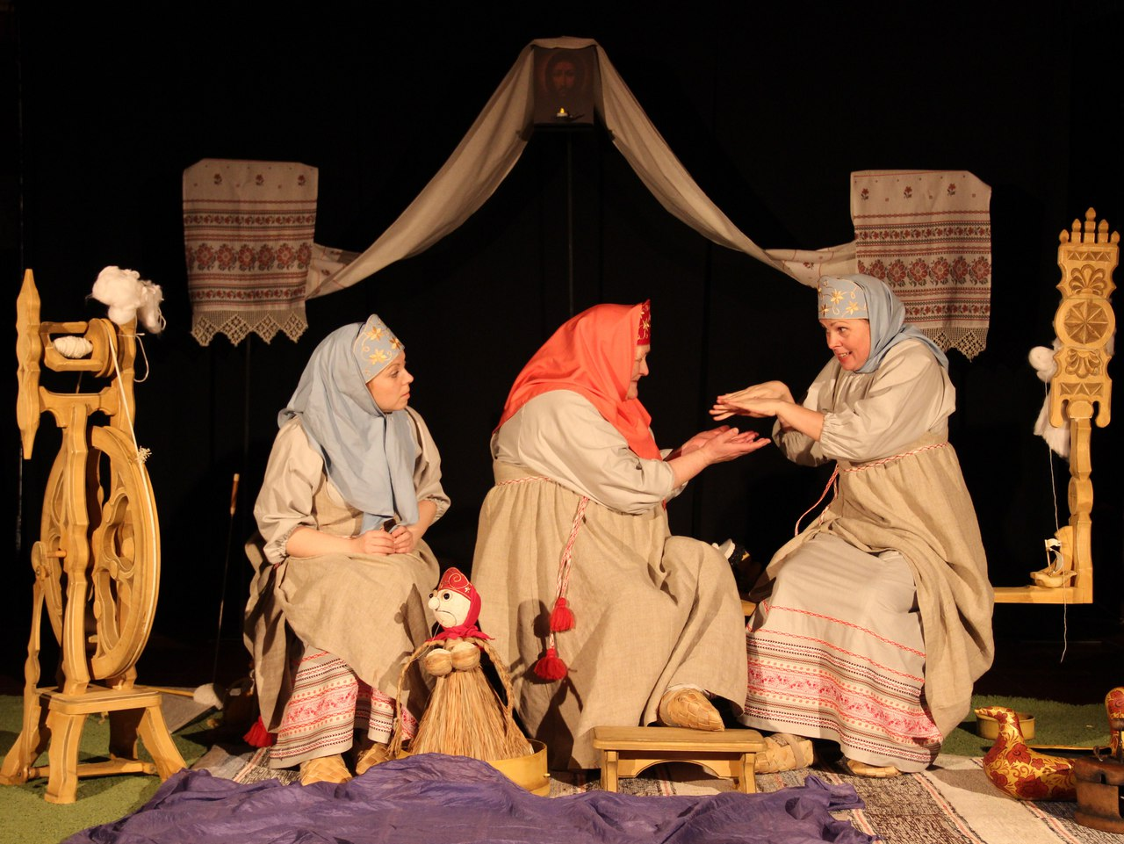
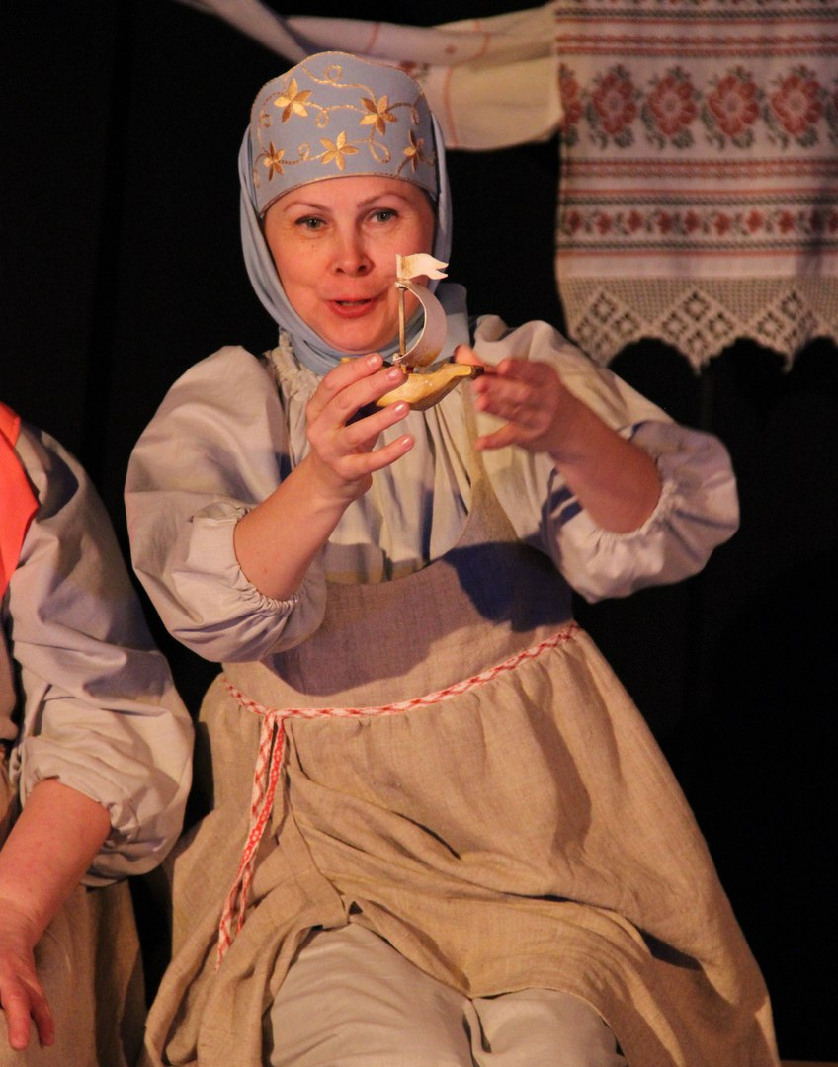
Спектакль
«Ваня Датский»
Спектакль
«Ваня Датский»
Сюжет наполнен большим философским смыслом о состоянии души русского человека на чужбине, о том, что как бы хорошо не было ему в заморских странах, он всегда тоскует по своей Родине и думает о возвращении.
В спектакле используются поморские мотивы, которые придают ему особую окраску и натуральность.

Slide 13

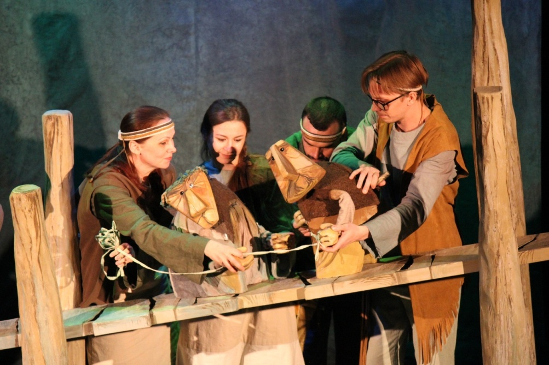
Спектакль
по сказке А.С. Пушкина
«Сказка о рыбаке и рыбке»
Режиссер-постановщик – Наталия Лебедева (г. Москва)
Художник-постановщик – Наталья Топорова (г. Москва)
Композитор – Сергей Жуков, заслуженный деятель культуры Российской Федерации (г. Москва)
Режиссер по пластике – Катарина Марьянчук (г. Сургут)
Премьера состоялась 26 мая 2019 г.
Продолжительность: 45 минут.
18
19

Slide 14
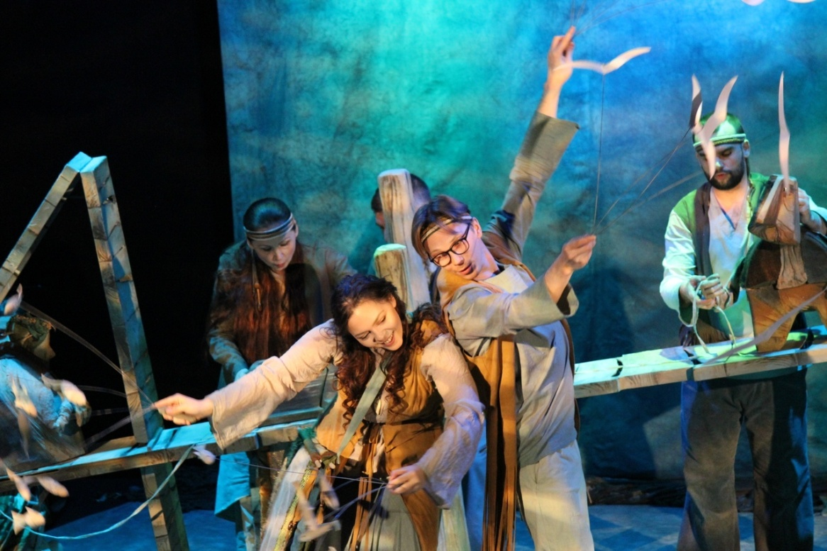
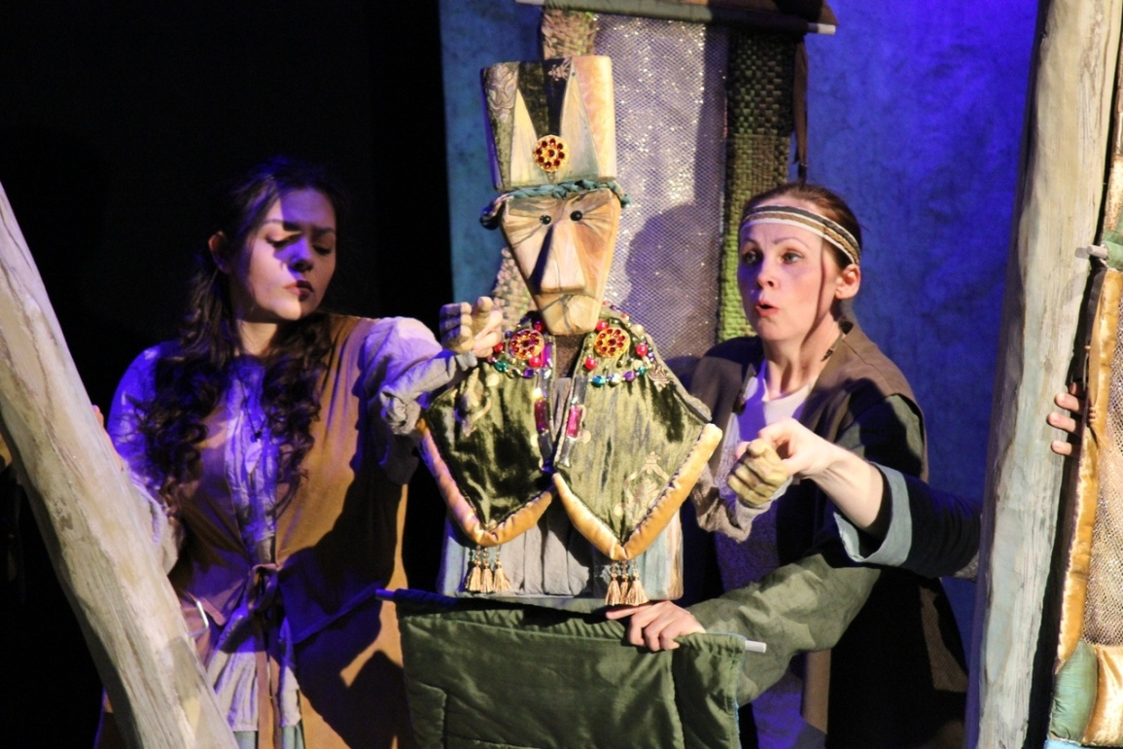
Спектакль
«Сказка о рыбаке и рыбке»
Спектакль
«Сказка о рыбаке и рыбке»
Если любящие друг друга люди неразлучны – им даруется рай уже на земле. Герои нашей сказки нашли его на берегу самого синего моря.
Но если одним из них овладевает желание иметь больше, чем есть, прекрасный мир расколется, как старое корыто. А море заполнится травой и тиной. Что же дальше?

Slide 15
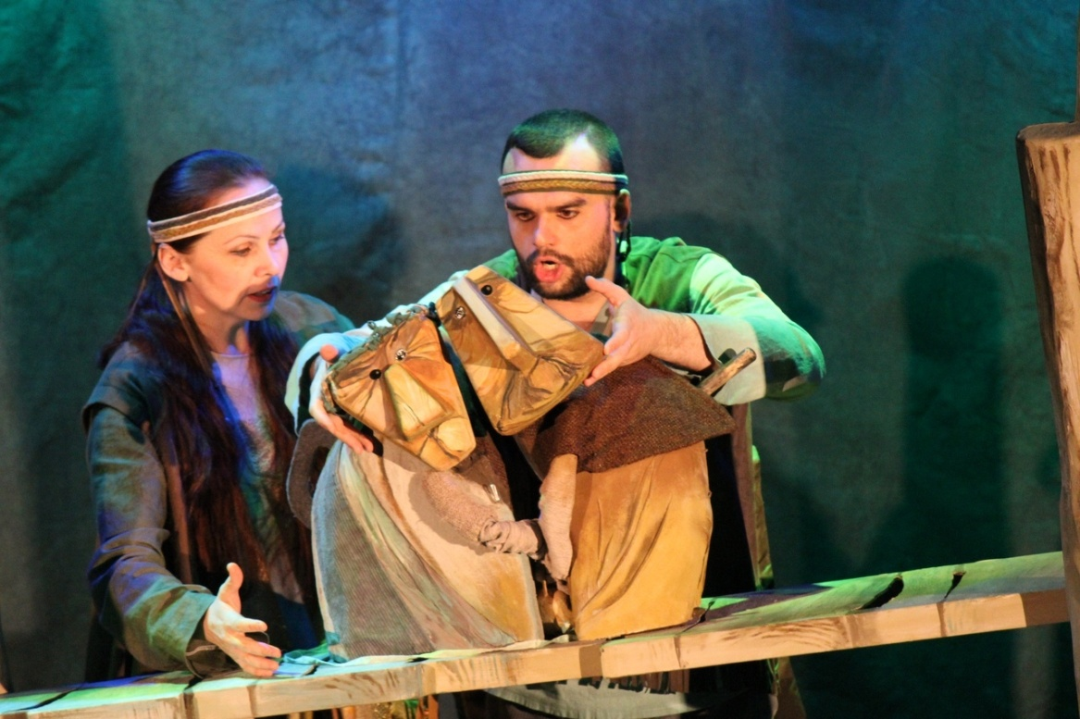
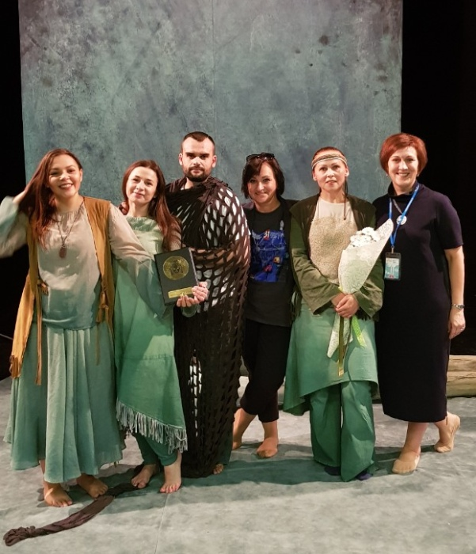
Спектакль
«Сказка о рыбаке и рыбке»
Спектакль
«Сказка о рыбаке и рыбке»
Надо снова очищать свое море, снова учиться быть неразлучниками, потому что настоящее счастье на земле можно найти не в теремах, дворцах и коронах, а только в любви друг к другу.
Диплом победителя Международного Фестиваля театров для детей в Суботице
в номинации «За лучшую сценографию» (Сербия, г. Суботица)

Slide 16
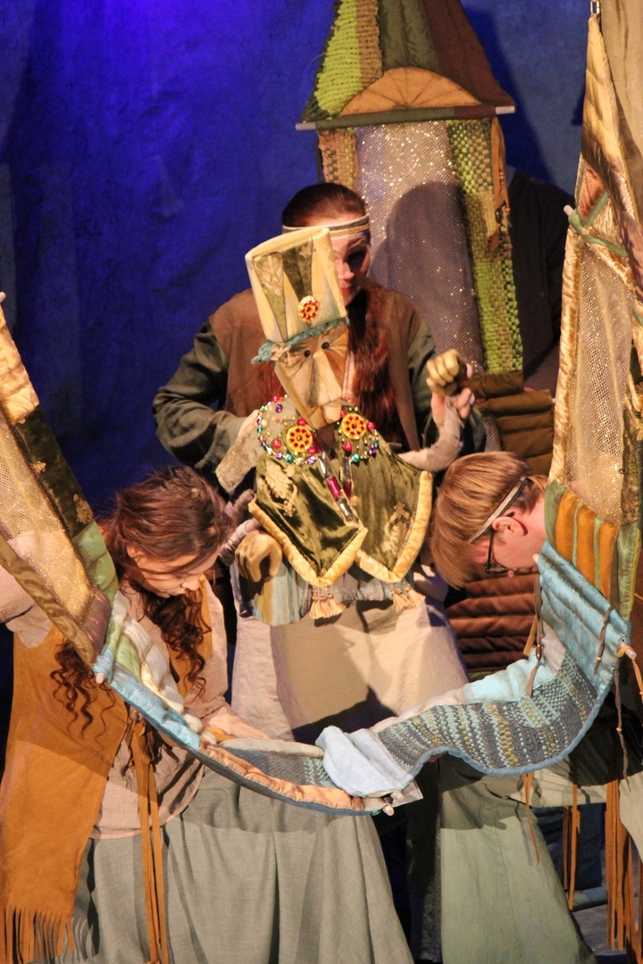

Спектакль
«Сказка о рыбаке и рыбке»
спектакль
по сказке А.С. Пушкина
«Сказка о рыбаке и рыбке»
Спектакль вошел в лонг-лист Российской национальной театральной премии «Золотая Маска», который состоит из 110 самых заметных спектаклей сезона 2018/2019 года.

Slide 17
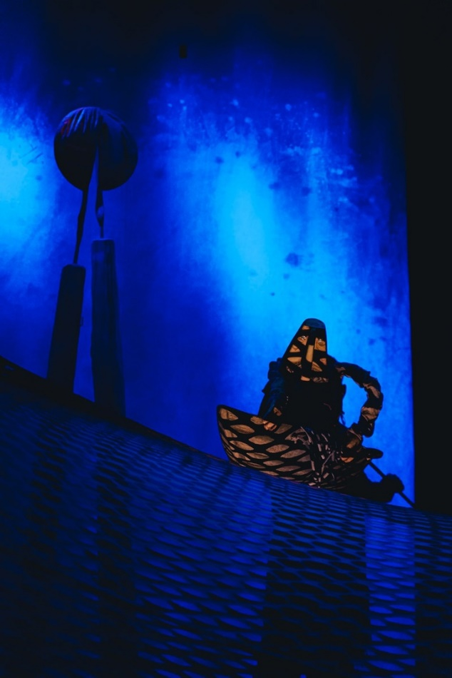
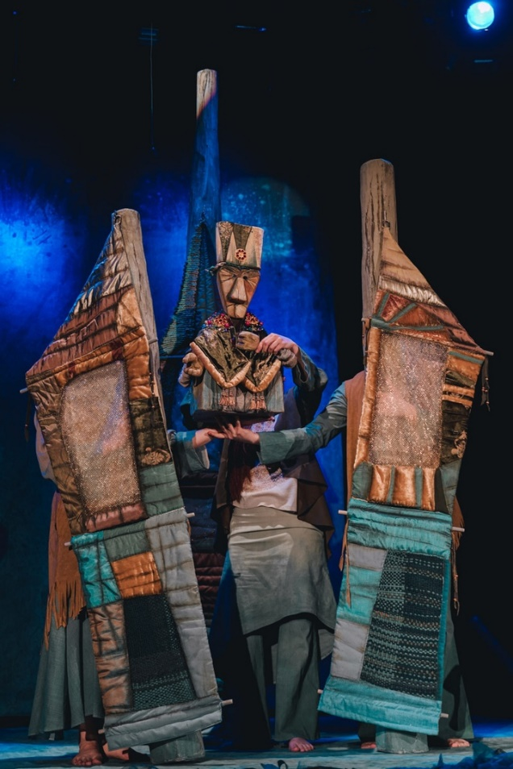
Спектакль
«Сказка о рыбаке и рыбке»
спектакль
по сказке А.С. Пушкина
«Сказка о рыбаке и рыбке»
Диплом финалис-
та II театральной премии имени С.Ф. Железкина (г. Мытищи)
Диплом лауреата IX окружного театрального фестиваля «Белое пространство»
в номинации «Лучший спектакль для детей» (г. Ханты-Мансийск)
Спектакль вошел в шорт-лист победителей театральной премии имени С.Ф. Железкина в номинации «Лучший кукольный спектакль»

Slide 18

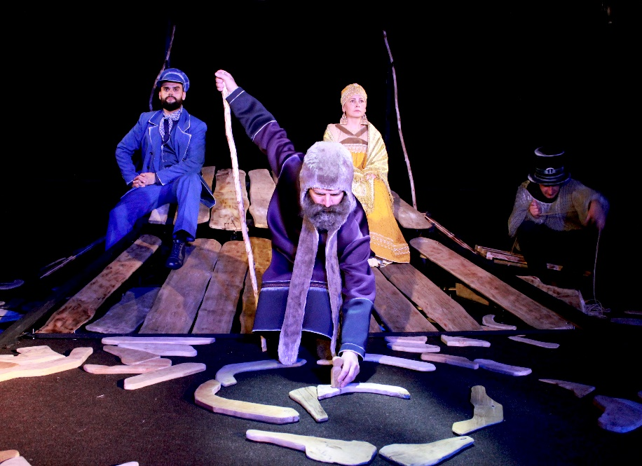
Спектакль по мотивам
рассказов Бориса Шергина
и Степана Писахова
«Не любо – не слушай»
Драматург – Анастасия Мордвинова (г. Москва)
Режиссёр-постановщик – Дмитрий Вихрецкий (Г. Пермь)
Художник-постановщик – Елена Наполова (г. Кемерово)
Пластика – Екатерина Марьянчук (г. Сургут)
Продолжительность: 50 мин.

Slide 19
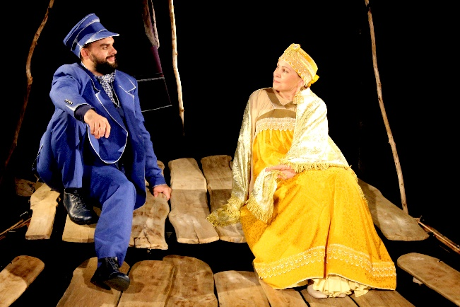
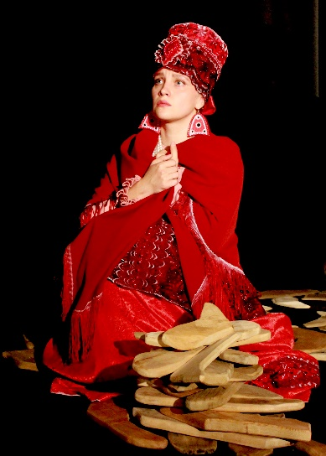
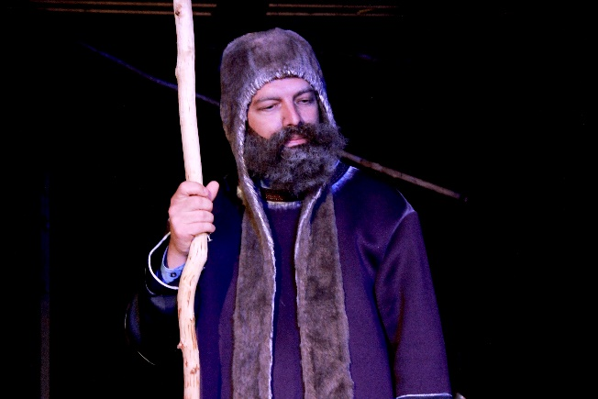
Спектакль
«Не любо – не слушай»
Спектакль
«Не любо – не слушай»
В основу спектакля положены архангельские рассказы Бориса Шергина и Степана Писахова, которые кочуют из века в век, не теряя актуальности и современности. В череде нешуточных приключений много здорового народного юмора и доброты, помогающих героям преодолеть все препятствия. Спектакль про любовь и коварство, мечту и дружбу, смекалку и отвагу – про всё это можно узнать, пройдя вместе с героями по поморскому лабиринту. А ещё удивиться и порадоваться красоте северных наречий, напевов, пронизывающих весь спектакль. Мудрый и добрый фольклорный спектакль найдет своего зрителя как среди детей, так и среди взрослых. Подходит он и для семейного просмотра.
Спектакль – северный сказ, остроумный сюжет и невероятный северный колорит.

Slide 20

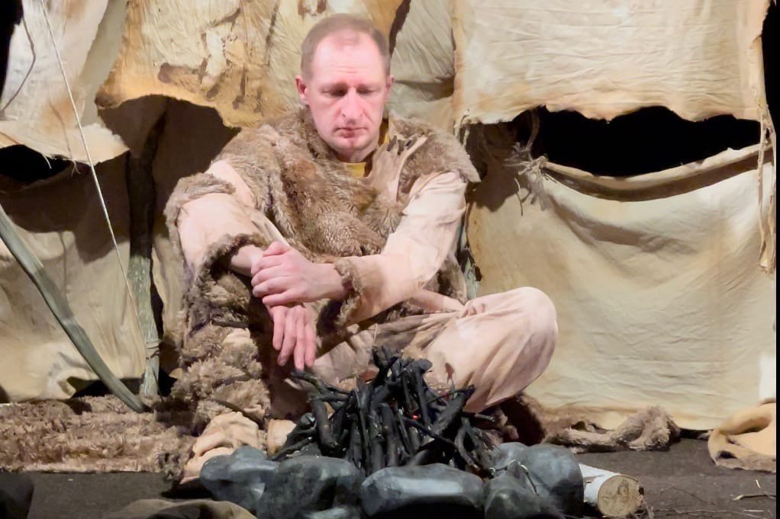
Спектакль по мотивам
повести А. Линевского
«Листы каменной книги»
Спектакль
«Листы каменной книги»
Режиссер-постановщик, художник-постановщик – Дмитрий Дагин
(г. Санкт-Петербург)
Продолжительность: 80 мин.

Slide 21
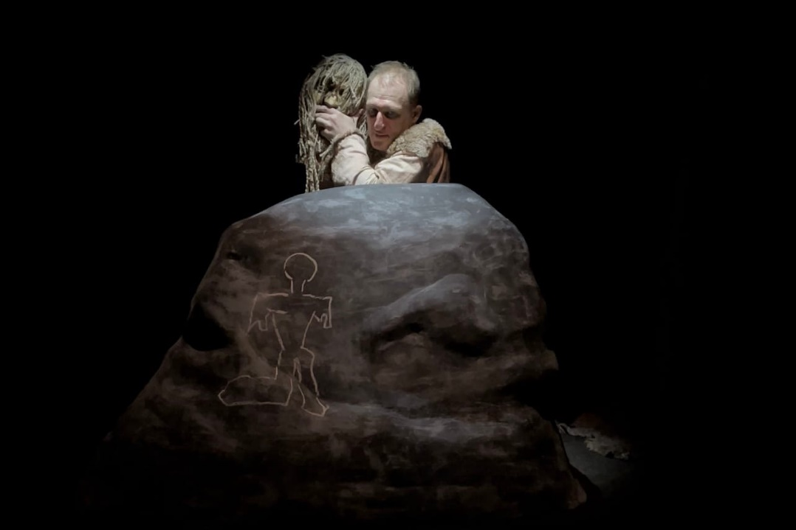
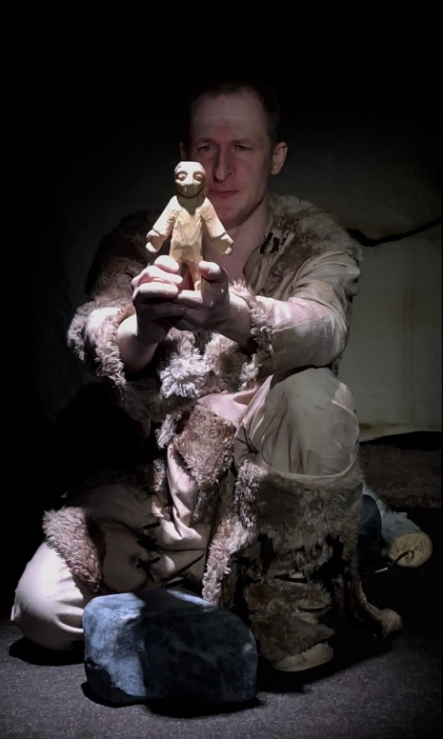
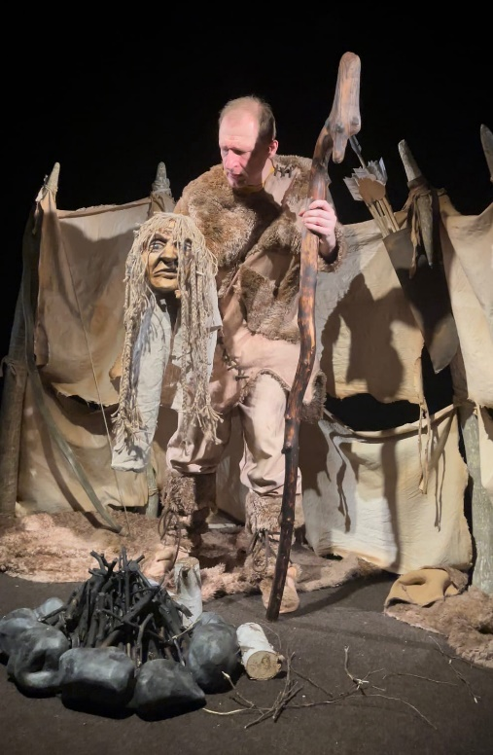
Спектакль
«Листы каменной книги»
Спектакль
«Листы каменной книги»
Это история о Льоке – человеке, жившем во времена неолита в небольшом племени на побережье Белого моря. Волею судеб ему приходится стать колдуном своего племени, приняв на себя ответственность за удачу охотников, капризы погоды и судьбу племени.
Но Льок – не колдун, и к нему не приходят духи, вопреки заблуждениям жителей стойбища. Удастся ли Льоку вырваться из паутины лжи, которая с каждым днём становится все прочнее?

Slide 22

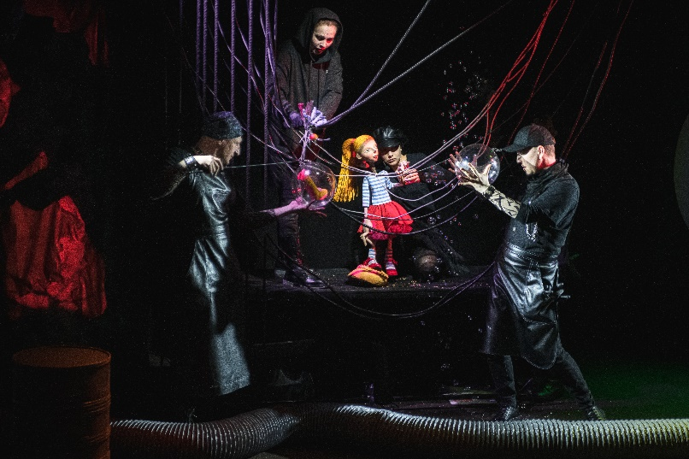
Спектакль
«Девочка, наступившая на хлеб»
Спектакль по мотивам сказки
Г.Х. Андерсена
«Девочка, наступившая на хлеб»
Режиссер-постановщик – Наталия Лебедева (г. Москва)
Художник-постановщик – Ольга Петровская (г. Санкт-Петербург)
Композитор – Игорь Капустинский (г. Сургут)
Продолжительность: 60 мин.

Slide 23
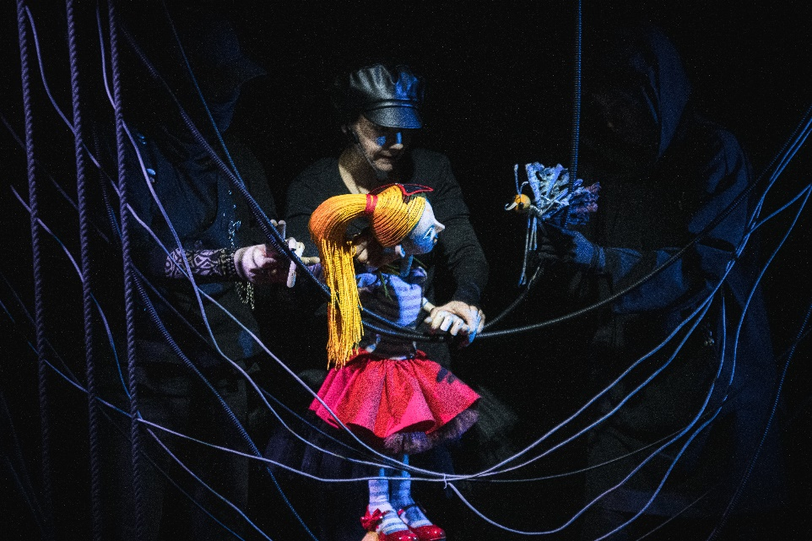
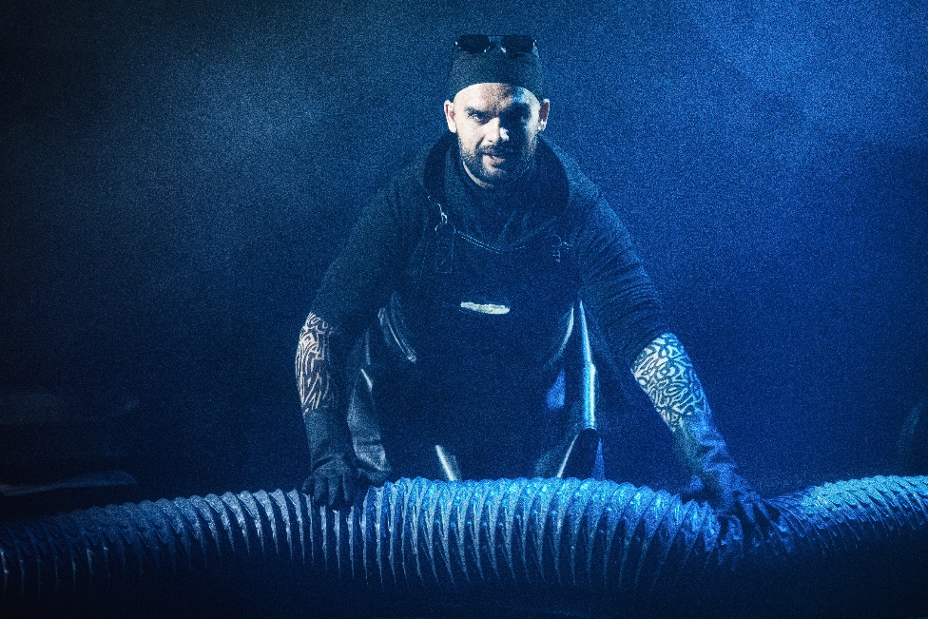
Спектакль
«Девочка, наступившая на хлеб»
Спектакль
«Девочка, наступившая на хлеб»
Девочка наступила на хлеб. Ну и ладно. А может быть, нет? Небрежность или проступок? Стоит ли это истории? "Самые главные дороги – это дороги к самому себе. И начинаются они с остановки." Так считают наши рассказчики рок-пивовары. Правы ли они? Решать вам.
Сказка великого датского прозаика и поэта повествует о том, что нужно уважать старших и не пренебрегать дружбой. Трагедия успевает сменить комедию, и после улыбок на лицах зрителей появляется грусть, удивление и, возможно, даже страх. Но приключения юной Инге заканчиваются хорошо.

Slide 24
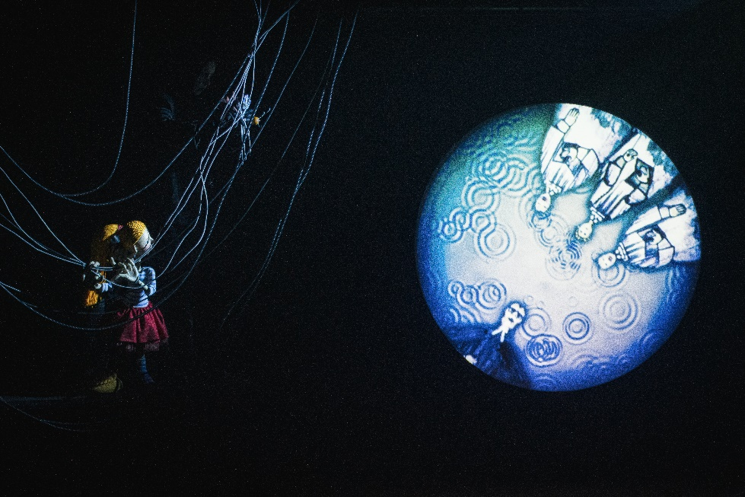

Спектакль
«Девочка, наступившая на хлеб»
Театрально-просветительский проект
«ТеатрПроЧтение»
Консультация по вопросам показа спектаклей в рамках реализации проекта осуществляется
по телефонам: 34-48-18 (администратор),
34-48-04 Воронцова Марианна Дмитриевна, руководитель литературно-драматургической части,
по электронной почте:
administrator@teatr-petrushka.ru,
zavlit@teatr-petrushka.ru
Диплом лауреата Международного фестиваля КУКАРТ в номинации «Лучший спектакль для детей и подростков», г. Санкт-Петербург
Приз от родителей детского жюри VI Большого детского фестиваля, организованного Фондом поддержки и развития социокультурных проектов Сергея Безрукова, Московским Губернским театром

Slide 25
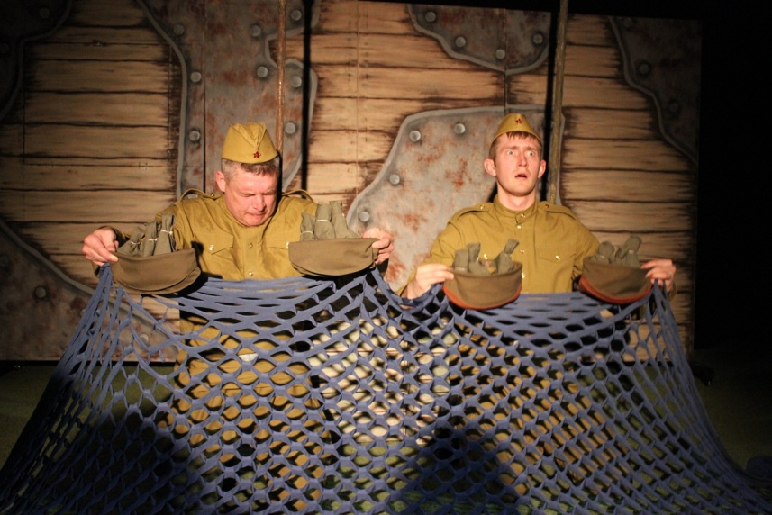
Спектакль
по поэме А.Т. Твардовского
«Тёркин»
Спектакль
«Тёркин»
Режиссер-постановщик – Андрей Кулешов (г. Сургут)
Художник-постановщик – Виктор Деребенко (г. Москва)
Композитор – Игорь Капустинский (г. Сургут)
Пластика – Екатерина Марьянчук (г. Сургут)
Продолжительность: 50 мин.
Премьера запланирована на май 2020 г.
Продолжительность спектакля 45 минут.
вступали в неравный бой со смертью, спасая Родину.
Именно они остаются жить в веках. Дань памяти погибшим, уважение к подвигу перед Родиной – является лейтмотивом постановки по произведению Александра Трифоновича Твардовского «Василий Теркин».
Спектакль повествует о простом парне, который живёт смеясь, не унывает, верит в победу и держится за жизнь. Его характер, юмор, смекалка и подвиги стали настоящей легендой для бойцов на фронте. Постановка затронет сердца зрителей добрым юмором, сопереживанием, ощущением присутствия при подвигах нашего героя.
Россия проходила через испытания не раз. Однако всегда появлялись герои, которые, не боясь потерять жизнь,

Slide 26
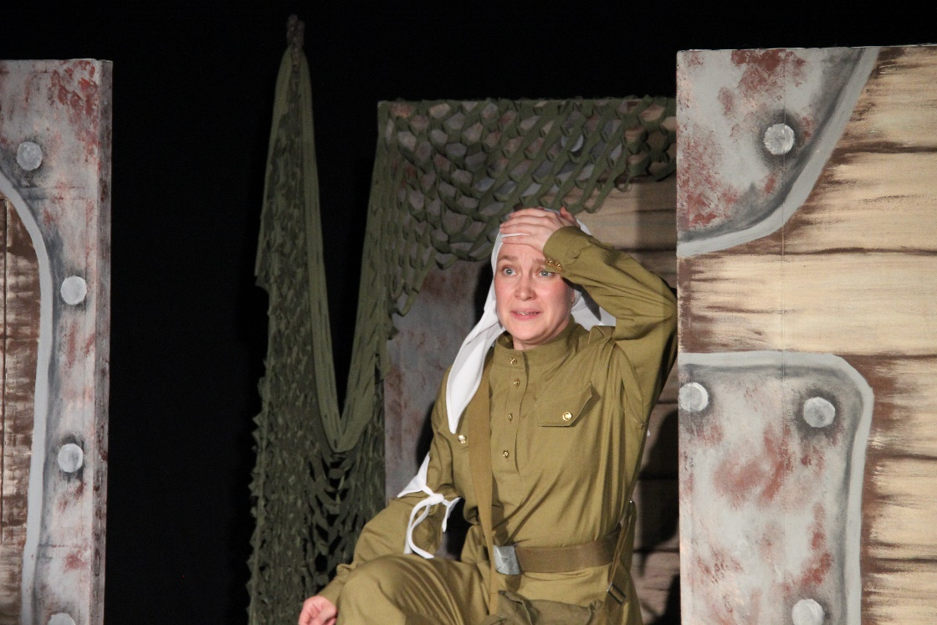
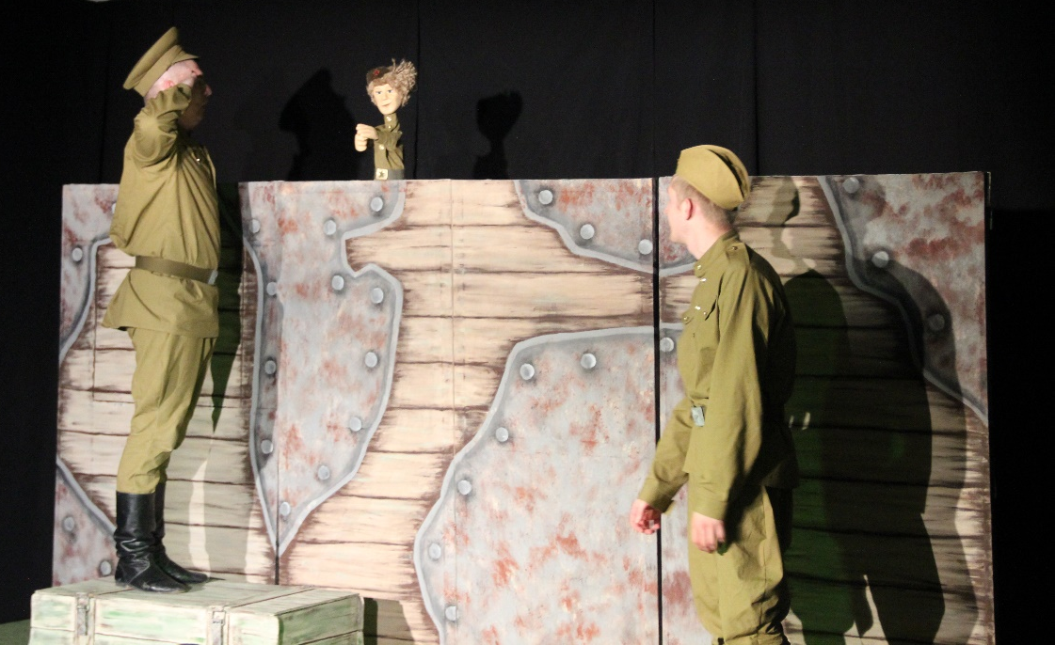
спектакль
по поэме А.Т. Твардовского
«Тёркин»
Динамичный, напряженный, заряженный юмором спектакль создает собирательный образ русского солдата, который героическим упорством, стойкостью и жизнелюбием защищал нашу Родину в страшные годы войны.
Спектакль приурочен к 75-летию Победы в ВОВ и 110-летию со Дня рождения писателя, поэта и общественного деятеля Александра Трифоновича Твардовского.

Slide 27
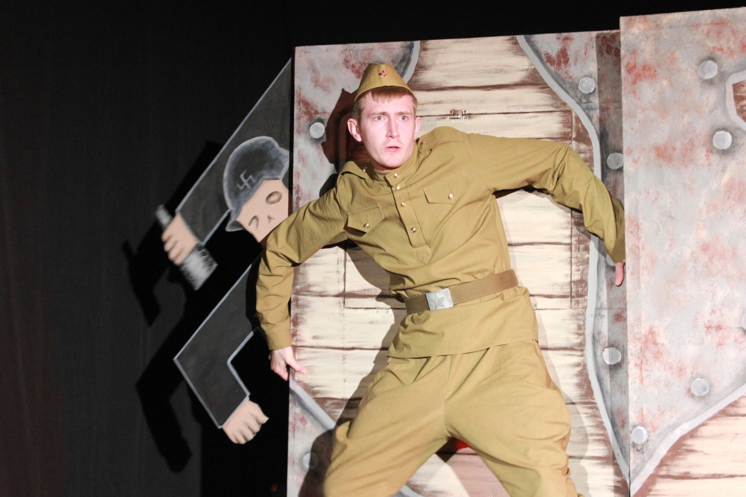
Спектакль
«Тёркин»
Спектакль
«Тёркин»
Диплом участника Всероссийского театрального фестиваля «23 Дня до Победы», посвящённого 75-летию Великой Победы (г. Сургут, 2021 г.)

